Slide 1
ALMANYA ÜLKE RAPORU
T.C. Ticaret Bakanlığı web sitesinde yer alan ülke raporlarından faydalanılarak hazırlanmıştır.
Haziran, 2021

Slide 2
Genel Bilgiler
Resmi Adı | Almanya Federal Cumhuriyeti
Nüfus | 83.287.000 (Nisan 2021, IMF)
Dil | Almanca (resmi dil)
Yüzölçümü | 357.376 km²
Başkenti | Berlin
Yönetim Biçimi | Federal Parlamenter Cumhuriyet
Devlet Başkanı | Frank-Walter Steinmeier
Para Birimi | Euro (Avro)

Slide 3
Genel Ekonomik Durum
Yüksek alım gücüyle ülkemiz ihracat ve ithalatında en büyük ortak olma özelliği taşıyan Almanya Federal Cumhuriyeti, dünyanın ABD ve Japonya’dan sonra gelen en gelişmiş sanayi ülkesidir.
Ülke 83 milyonluk nüfusuyla Avrupa Birliği’nin de en büyük ve en önemli pazarı konumundadır.

Slide 4
Genel Ekonomik Durum
Alman ekonomisinin kalbini imalat sanayi ve ilgili hizmet sektörleri oluşturmaktadır.
En önemli imalat sektörleri sanayi makineleri, otomotiv ve kimya sanayi iken son yıllarda telekomünikasyon sektörü de önde gelen faaliyet alanlarından biri haline gelmiştir.

Slide 5
Dış Ticaret
İhracatta en büyük payı ulaşım araçları ve bunların parçaları ve ilaçlar almaktadır. Bu ürünleri ilaç ihracatı izlemektedir.
İthalatta önemli mal grupları makineler, ulaşım araçları ve bunların parçaları, petrol-doğalgaz ve ürünleri ve ilaçlardır.

Slide 6
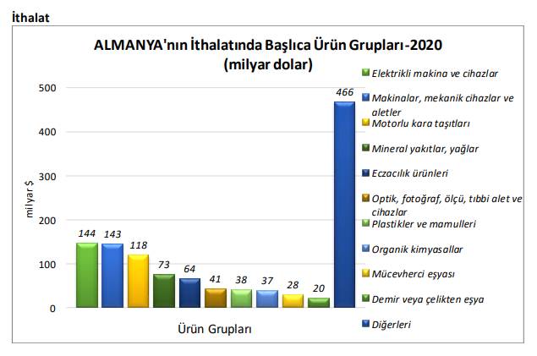

Slide 7
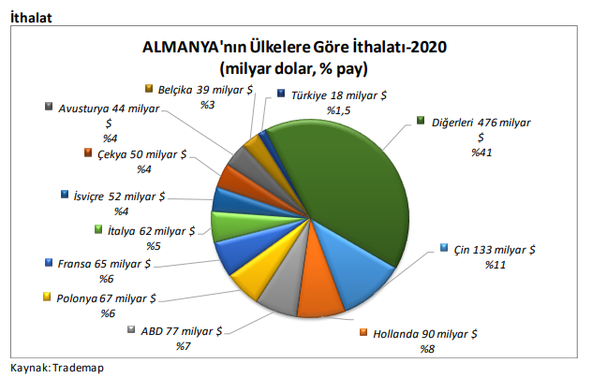

Slide 8
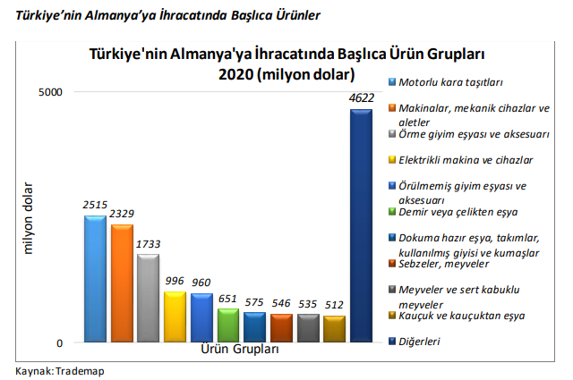

Slide 9
Önemli Sektörler
Tarım
Sanayi
Havacılık
Madencilik
Enerji
Turizm
Bilişim ve Yazılım
Sağlık
Sigortacılık

Slide 10
Almanya'da Şirket Kurma Aşamaları
1. Konuyla ilgili danışman/mali müşavir/(yasal konular için) avukatlık hizmeti veren yetkili kişi kuruluşlarla temasa geçilmesi.
2. Gerekli Birlik/Dernek, temsil yetkisi ve diğer belgelerin hazırlanması.
3. Kurulacak firma adının kabul edilebilir olup olmadığının noter veya yerel Sanayi ve Ticaret Odası'ndan teyidi
4. Noter işlemleri
5. Öngörülen sermayenin banka hesabına yatırılması
6. İlgili yerel mahkemede (Amtsgericht) Ticaret Siciline kayıt
7.Yerel Ticaret Dairesine (Gewerbeamt), firma kurma ve Kayıt Sertifikası (Gewerbeanmeldeschein) alımı için başvuru yapılması
8. Belediye Ticaret Vergi Dairesi (Gewerbesteueramt) ve yerel vergi dairesine (Finanzamt) kayıt
9. Firma merkezinin bulunduğu yerdeki Ticaret Odası'na kayıt

Slide 11
Faydalı Linkler
Alman Firmalarına İlişkin Online Veri Tabanları

Slide 12
Faydalı Linkler
Almanya Pazarına Yönelik Araştırmalar İçin Bilgi Kaynakları

Slide 13
Faydalı Linkler
Almanya Pazarına Yönelik Araştırmalar İçin Bilgi Kaynakları

Slide 14
Daha detaylı bilgi için Kırşehir TSO İhracat Destek Ofisi’ni ziyaret edebilirsiniz.

